Slide 1
Widmo dyskretne
-2f_{s}
-f_{s}
-f_{s} /2
0
f_{s} /2
f_{s}
2f_{s}
Częstotliwość

Slide 2
Widmo dyskretne
-B
0
B
Częstotliwość

Slide 3
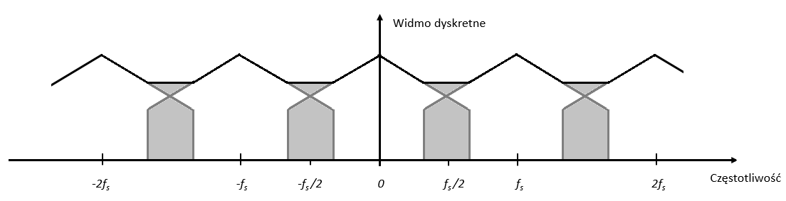
Widmo dyskretne
-2f_{s}
-f_{s}
-f_{s} /2
0
f_{s} /2
f_{s}
2f_{s}
Częstotliwość

Slide 4
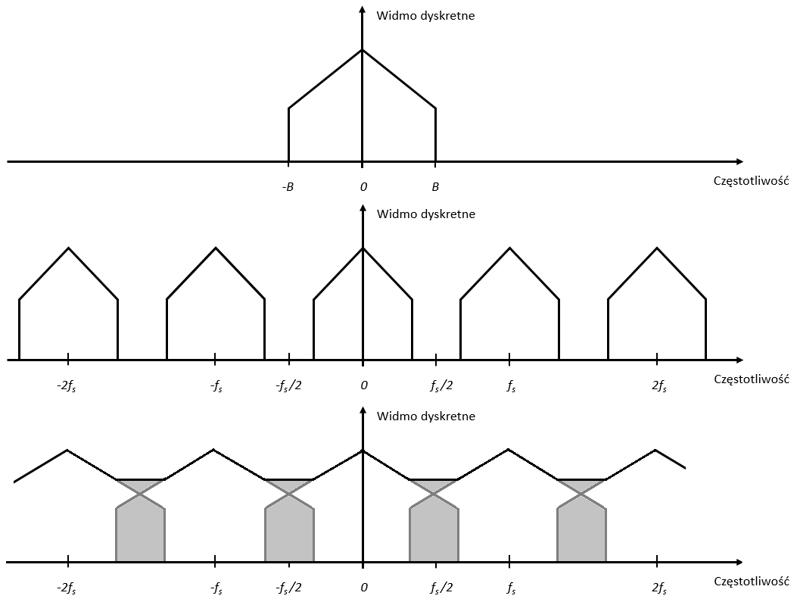
a)
b)
c)

